Slide 1






Slide 2




01
Khởi động

Slide 3
02
Khám phá

Slide 4

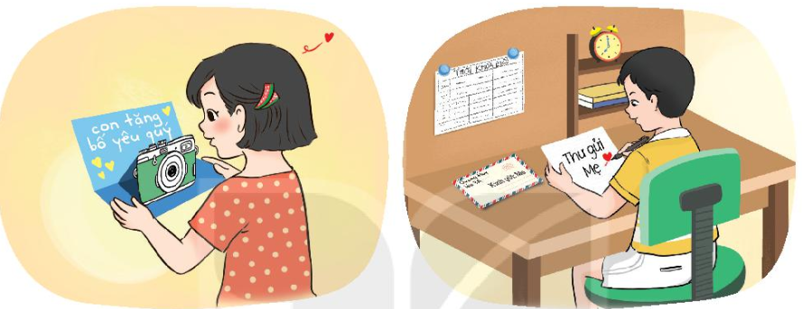

1. Thực hiện viết lá thư tri ân gửi một thành viên trong gia đình

Slide 5

Thực hiện viết lá thư tri ân cho một thành viên trong gia đình
Nghĩ đến một người thân trong gia đình.
Suy nghĩ để đưa ra phương án: làm bưu thiếp hay viết thư.
Thực hiện làm tấm bưu thiếp hoặc viết lá thư bày tỏ tình cảm của mình.

Slide 6

Chuẩn bị giấy hoặc các nguyên liệu để làm bưu thiếp

Slide 7





开
学
典
礼
Để bày tỏ lòng biết ơn của mình, chúng ta có thể viết về kỉ niệm, về những gì người thân đã làm cho mình và viết một lời chúc liên quan đến mong muốn của người thân.

Slide 8

03
Luyện tập

Slide 9
2. Chia sẻ những ý tưởng bày tỏ tình cảm với người thân

Slide 10

Lên ý tưởng trao thư, bưu thiếp đến người thân sao cho bất ngờ, thú vị.

Slide 11
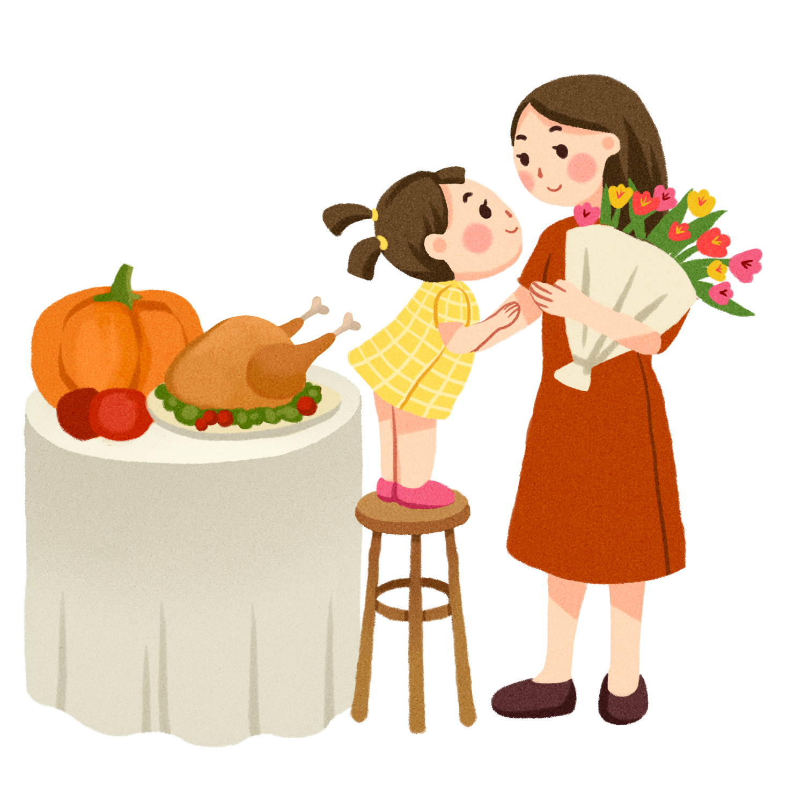
Thảo luận tìm thêm về các phương án bày tỏ tình cảm với người thân
Chuẩn bị bài hát
Làm một bài thơ
Vẽ một bức tranh
Tìm hiểu để nấu một món ăn
Học một điệu múa

Slide 12
开
学
典
礼
Có rất nhiều cách để bày tỏ tình cảm biết ơn, yêu thương của mình đối với người thân. Hãy luôn suy nghĩ tìm cách làm cho người thân vui và hạnh phúc.

Slide 13
04
Vận dụng

Slide 14

Về nhà
Gửi lá thư (hoặc bưu thiếp) em đã làm cho người thân

Slide 15


